Slide 1
Mĩ thuật 7
Chủ đề
Khám phá nguyên lí tạo hình
Bài 4: Chữ cơ bản (Khám phá)

Slide 3
Quan sát tranh, ảnh về một số kiểu chữ cơ bản và cho biết:
Đặc điểm của chữ.
Tên một số chữ được sử dụng có chung đặc điểm gì?

Slide 4
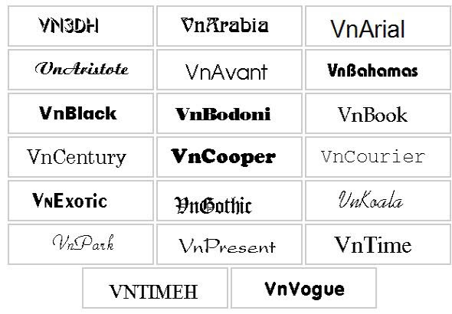

Slide 6
Quan sát, tìm hiểu tranh, ảnh trong sách, báo, tạp chí, các mẫu sản phẩm.... và cho biết:
Đặc điểm hình dáng, kích thước của nét chữ.
Sự giống nhau và khác nhau về hình dáng, kích thước các chữ cái trong một kiểu chữ.
Cảm nhận về biểu trưng, logo trong các nội dung chữ.
Giới thiệu một kiểu chữ được sử dụng trong máy tính mà em biết.

Slide 7
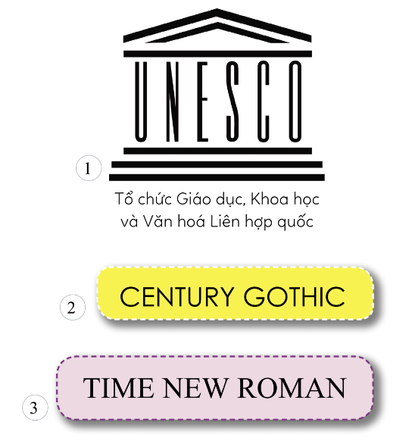
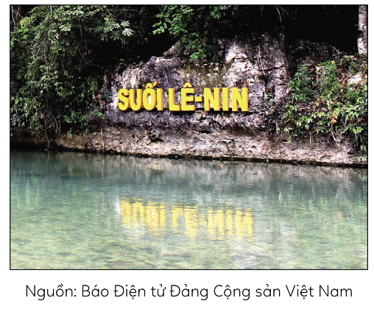

Slide 8
Chữ Baton (Ba-tông) là kiểu chữ có các nét đều bằng nhau.
Chữ Gothic (Gô-tích) và Roman (Rô-măng) bắt nguồn từ phong cách nghệ thuật kiến trúc thời kì trung cổ phương Tây.
Chữ Roman có các nó không đều nhau và có chân.
Nét thanh (nét nhỏ) là các nét ngang và nét xiên theo chiều viết từ phải sang trái (theo chiều viết từ dưới lên).
Nét đậm là các nét sổ thẳng và nét xiên từ trái sang phải (theo chiều viết từ trên xuống).

Slide 9
Với kiểu chữ in hoa, để các chữ nhìn được cân đối thì khoảng cách giữa các chữ cái thông thường không đều nhau.
Ví dụ: Chiều rộng ngang của chữ Baton không đều nhau tuy theo cấu tạo của mỗi chữ cái. Nếu chiều cao là 5 ô thì:
chữ I chỉ bằng 1 ô
chữ L, T thường là 3 ô
chữ D, H, N, K..... là 4 ô
chữ V,X là 5 ô
chữ M, W là 6 ô

Slide 10
Mở rộng kiến thức
Các hoạ sĩ thiết kế có những quy cách để tạo ra kiểu chữ khác nhau.
Mỗi kiểu chữ thường mang một nét điển hình và phù hợp và một số nội dung.
Nét chữ có thể toát lên vẻ nghiêm túc, khoẻ mạnh, mềm mại, vui vẻ tin tưởng.

Slide 11
Em có biết
Chữ Baton (Ba-tông) là kiểu chữ có các nét bằng nhau.
Gothic (Gô-tích) và Roman (Rô-măng) là tên hai kiểu chữ bắt nguồn từ phong cách nghệ thuật kiến trúc thuộc thời kì trung cổ phương Tây.
Khoảng cách giữa các chữ cái thông thường không đều nhau. Những chữ in còn có nét tròn (O, C, Q, G) có đường kính lớn hơn so với các chữ nét sổ thẳng.
Kiểu chữ được sử dụng trên máy tính là do các hoạ sĩ và chuyên gia công nghệ thông tin thiết kế.

Slide 12
HƯỚNG DẪN VỀ NHÀ
Ôn lại kiến thức đã học
Đọc và tìm hiểu trước phần Sáng tạo, thảo luận, ứng dụng

Slide 14
Like fanpage Hoc10 - Học 1 biết 10 để nhận thêm nhiều tài liệu giảng dạy
theo đường link:
Hoc10 – Học 1 biết 10
Hoặc truy cập qua QR code

